Slide 1
Dietary patterns
네트워크 분석 사례 논문2
| 2025. 10. 02.(목) |

Slide 2
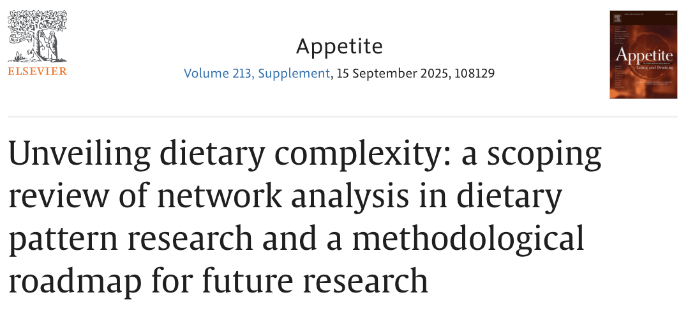
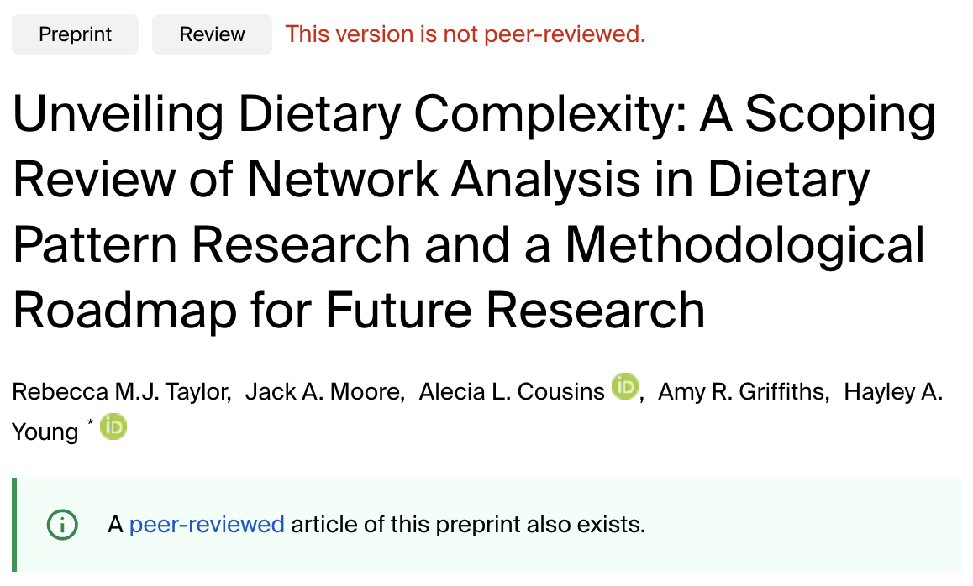
00 논문 개요
Gaussian graphical models을 이용한 식이 패턴과 과체중/비만 개인의 대사 프로파일 연구
연구목적: Dietary patterns에 대해 분석한 Review existing research and establish guiding principles for future studies
연구대상: 이란 테브리즈, 테헤란 지역 647명
논문 출판일: 2025.04.05

Slide 3
01 서론
배경
식이 패턴은 다양한 건강지표와 상관성이 높음.
Mediterranean diet (a high consumption of fruits, vegetables, whole grains, and healthy fats) → the prevention of cardiovascular disease, better cognitive performance, a longer life expectancy
Western diet (a high intake of red and processed meat, refined grains, sugars, fats, and fast food with a low intake of fruit and vegetables) → higher rates of obesity and an increase in cancer risk
Traditional dietary assessment methods 한계
음식/영양소 개별에만 초점 → 식품 간 상호작용 고려하지 않음
식단을 고려하더라도, ‘a priori’ diet quality scores or ‘data-driven’ composite scores
The need to examine the interactions between different foods to fully understand their health impacts
마늘: 적색육 섭취에 대한 해로운 영향을 상쇄 → 심혈관 질환 위험 낮춤
The network approach → co-consumption of foods 고려 가능
고도화된 통계기법으로 다양한 식이 요소의 결합을 분석할 수 있도록 함
전통 기법에서 간과한 동시 섭취 패턴 및 그에 따른 건강 결과를 살펴볼 수 있도록 함
목적
to determine whether network approaches can offer a more comprehensive analysis of dietary intake
to contribute to the development of more accurate dietary assessment tools
to improve dietary recommendations and interventions which are tailored to human eating behaviors
개요
식이 패턴을 분석하기 위해 사용된 전통적 접근법 및 그 한계
식이 패턴 도출을 위한 네트워크 분석 방법에 대한 전반적인 scoping review 및 전통적 접근법에 대한 한계를 해결할 수 있는 가능성 설명
이 분야에서 방법론적으로 엄밀하게 분석하기 위한 가이드 원칙 제공

Slide 4
02 Traditional methods of dietary analysis
Method | Algorithm | Linear/Nonlinear | Assumptions | Strengths/Limitations
Principal Component Analysis (PCA) | Eigenvalue decomposition | Linear | 정규분포 데이터 변수 간 선형 관계 비상관 성분 가정 | 존재하는 식이 패턴 식별 가능 어떤 음식이 함께 섭취되는지 파악할 수 있으나 음식 간 상호작용은 밝히지 못함
Factor Analysis | Factor extraction | Linear | 정규분포 데이터 변수 간 선형 관계 잠재 요인으로 그룹화 가능한 데이터 가정 | 식품 섭취 변동을 설명하는 기저 식이 요인 식별 가능 특정 음식의 상호작용하는지는 알 수 없음
Cluster Analysis | k-means, hierarchical clustering | Nonlinear | 유사한 특성을 가진 명확한 군집 독립적 관찰 | 식이 패턴을 기반으로 개인을 그룹화 소비자 세분화에 유용 변수 간 비선형 연관성 처리 가능. 여러 변수 간 상호의존성은 명시적으로 포착하지 못함
Dietary Index/Scores | Predefined scoring | Linear | 각 점수가 건강성을 나타냄 각 구성요소에 가중치가 부여됨 구성요소 간 잠재적 상호작용을 무시함 사전 지식 필요 | 개인의 식단이 건강/참조 식이 패턴과 얼마나 일치하는지 식별 가능

Slide 5
02 Traditional methods of dietary analysis | Limitations
복잡한 상호작용 포착 불가
영양소 간 시너지 효과를 제대로 파악하지 못함
특정 영양소의 효과가 다른 식이 성분에 의해 강화되거나 억제될 수 있으나 이러한 관계가 숨겨짐
일차원 점수화의 문제
식이 패턴을 단일 점수로 축소하면 다차원적 특성 상실
점수 개발 시 상호작용을 명시적으로 인식하고 통합하는 경우가 드뭄
개별 영양소/식품 연구에서 상호작용이 존재하지 않는다고 암묵적으로 가정
정적 패턴 가정
나이, 경제적 변화, 건강 상태에 따른 식이 변화 무시
시간 경과에 따른 식이 패턴 변화를 고려하지 못함
결과적 영향
잘못된 가정으로 인한 편향된 효과 추정
연관성이 왜곡되거나 허위로 나타날 수 있음
선형 최적화 방법의 한계
잘 알려진 소수의 다량/미량 영양소만 최적화 가능 (식품에 존재하는 수천 가지 생리활성 화합물과 파이토케미컬 중 1% 미만)
건강에 중요한 복잡한 식품 시너지와 아직 알려지지 않은 성분에 대해서는 파악하지 못함

Slide 6
03 Network Approaches
상향식(Bottom-up) 데이터 기반 접근
사전 지식 불필요
실제 식사 행동에서 직접 학습
개별 식품 간 상호작용과 조건부 의존성의 네트워크를 명시적으로 매핑
PCA나 군집분석처럼 식단을 복합 점수나 그룹으로 축소하지 않음
주요 방법
Gaussian Graphical Models and Mutual Information Networks
식단 내 복잡한 관계 시각화 및 분석
식품-영양소 간 연결 매핑으로 건강 결과에 미치는 집단적 영향 파악
사전 정의된 생화학 모델이 아닌 실제 데이터에서 유익한 식품 조합 발견
Dynamic or time-varying networks
시간 경과에 따른 변화 모델링
개인이나 집단의 식이 패턴 변화 추적 가능
식단의 복잡성을 한계가 아닌 발견의 원천으로 전환

Slide 7
03 Network Approaches
Method | Algorithm | Linear | 주요 특징 | 활용 예시 | 장점 | 한계
(GGM) Gaussian Graphical Models | Inverse covariance matrix estimation | Linear | 부분상관으로 조건부 독립성 식별하는 확률 모델. 선형 관계 탐색 | 칼로리 섭취 고려 시 포화지방-나트륨 관계가 직접적인지 간접적인지 판단 | 식단 내 직접적/간접적 영양소 연관성 명확히 이해 가능 | 선형 관계만 가정으로 비선형 상호작용 포착 불가. 비정규 분포에 민감
(MGM) Mixed Graphical Models | Combination of GGM and discrete modelling techniques | Both | 연속형/범주형 변수 모두 가능. (GGM 확장) | 식이 섭취와 사회경제적 요인 간 상관관계 탐색 | 혼합 데이터 유형 공동 모델링으로 복잡한 영양 데이터셋 분석 가능 | GGM과 동일하게 연속형 변수의 비정규 분포에 민감
Mutual Information Network | Information-theoretic methods | Non linear | 공유 정보량 측정. 선형·비선형 연관성 모두 가능 | 당-지방 섭취가 비만/심혈관 위험에 미치는 비례적 영향 | 상관 기반 방법에서 놓칠 수 있는 숨겨진 패턴과 미묘한 의존성 발견 | 조밀한 네트워크 생성으로 해석력 감소. 직접/간접 의존성 구분 어려움
(BN) Bayesian Networks | Directed acyclic graphs | Both | 방향성 비순환 그래프로 잠재적 인과 경로 식별 | 지방 감소 시 당 증가 식이 구성요소 간 영향 탐색 | 사전 지식 통합 가능. 상관관계 방법과 달리 인과관계 통찰 제공 | 미지의 네트워크 탐색 시 계산적으로 매우 어려움. *아직 식이 패턴 분석 미적용
Dynamic Networks | Time-varying graph algorithms | Both | 시간에 따른 의존성 변화 통합. 식이 패턴 진화 관찰 | 육류 감소 개입이 채소 섭취도 의도치 않게 감소시키는지 파악. 공중보건 정책의 부작용 예측 | 개입 후 패턴 변화 추적. 의도하지 않은 결과 예측 가능 | 장기간 상세한 종단 모니터링 필요. 반복 식이회상/일기 등 자원 집약적
Hypergraphs | Hyperedge-based graph algorithm | Both | 하이퍼엣지가 2개 이상 노드 연결. 그룹 수준 상호작용 표현 | 단백질-지방-탄수화물 포함 식사의 복합적 건강 영향. 쌍별로 설명 불가한 고차 상호작용 | 여러 영양소의 공유 기능 모델링. 고차 상호작용 포착 | 높은 계산 부담으로 대규모 데이터에서 자원 집약적. 복잡성으로 해석 어려움
Multilayered Graphs | Layered network construction | Both | 여러 계층으로 시스템 표현 | 식품 맥락이 영양소 섭취에 미치는 영향 검토. 교차 도메인 관계 분석 | 계층 내·계층 간 연결 포괄적 탐색 가능 | 여러 도메인의 대규모 데이터셋에서 계산 부담 큼. 복잡하고 해석 어려움

